Slide 1
STSN
Programme d’activités
Berne – SCNAT – 23.05.2019

Slide 2
Cycle de conférences
Activités pour les jeunes
Excursions naturalistes
Notes:
- quel changement vous avez décidé, base sur quels motifs ?
- y a-t-il des partenariats ou des circonstances externes qui ont influencé cette décision?
- dans un horizon de 5-10 ans: quels sont les fonctions et les taches principales que vous voyez pour la STSN?

Slide 3
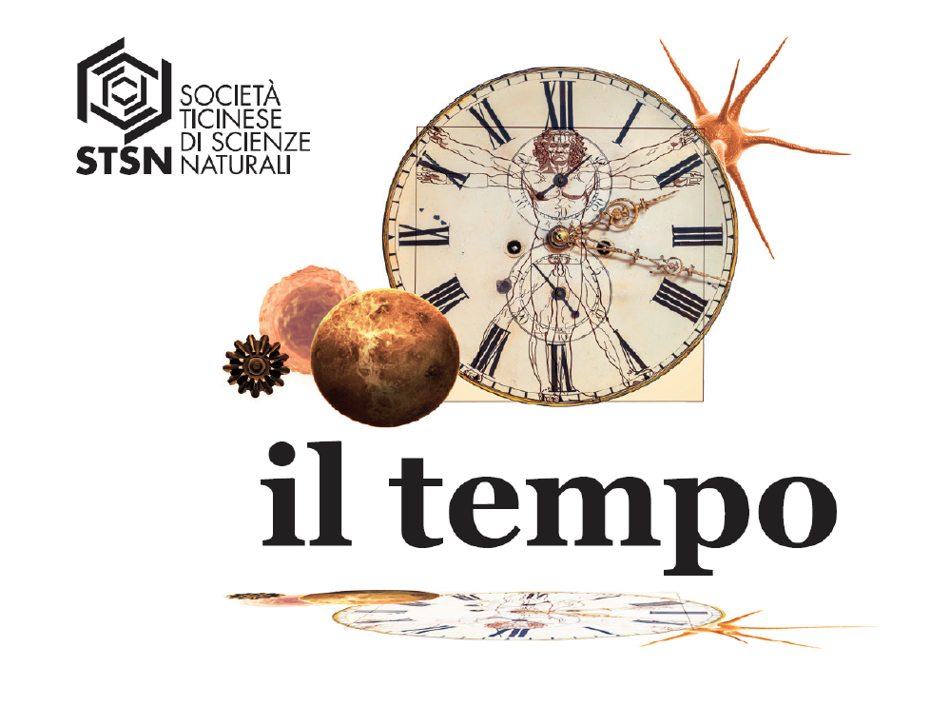
Programme
2017

Slide 4
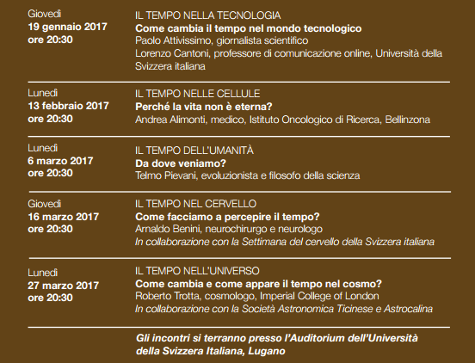
Cycle de conférences
Il tempo
Notes:
Attivissimo/Cantoni: 100 persone
Alimonti: 220 persone
Pievani: 300 persone
Benini: 250 persone
Trotta: 250 persone
TOTALE: 1120 persone

Slide 5
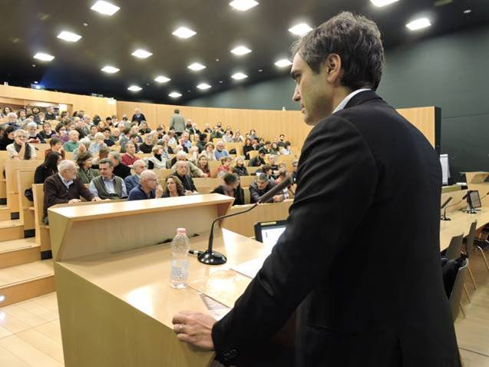

Slide 6
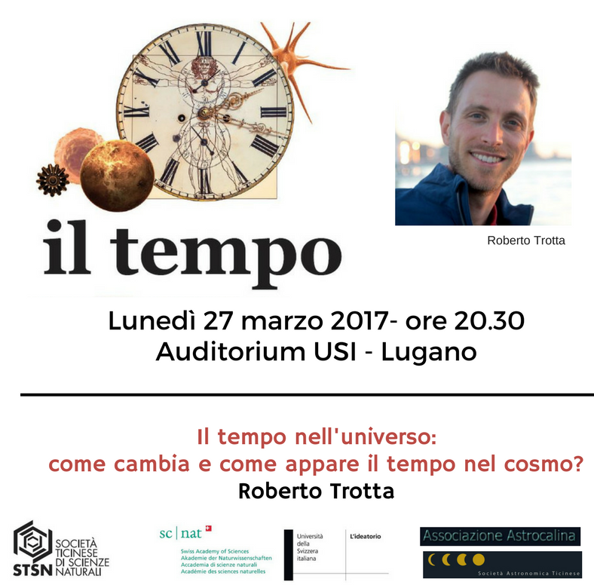
Notes:
Video (18 min media visualizzazione)
Tempo
Il tempo nella tecnologia: ca 830
Attivissimo: 562
Cantoni: ca 270
Il tempo nel cervello
Benini: 13’100
Il tempo nelle cellule
Alimonti: 1’375
Il tempo dell’umanità
Pievani: 18’100
Il tempo nell’Universo
Trotta: 153’000
Amore
Dall’animale all’umano: 190
Sara Hejazi: 110
Claudia: 79
Mamma papà: ca 180
Lui: 98
Lei: 86
Uomini e donne splendidamente diversi: ca 230
Lui: 145
Lei: 92
Il maschio è inutile? ca 5’500
Pievani: 5’300
Rigotti: 234

Slide 7
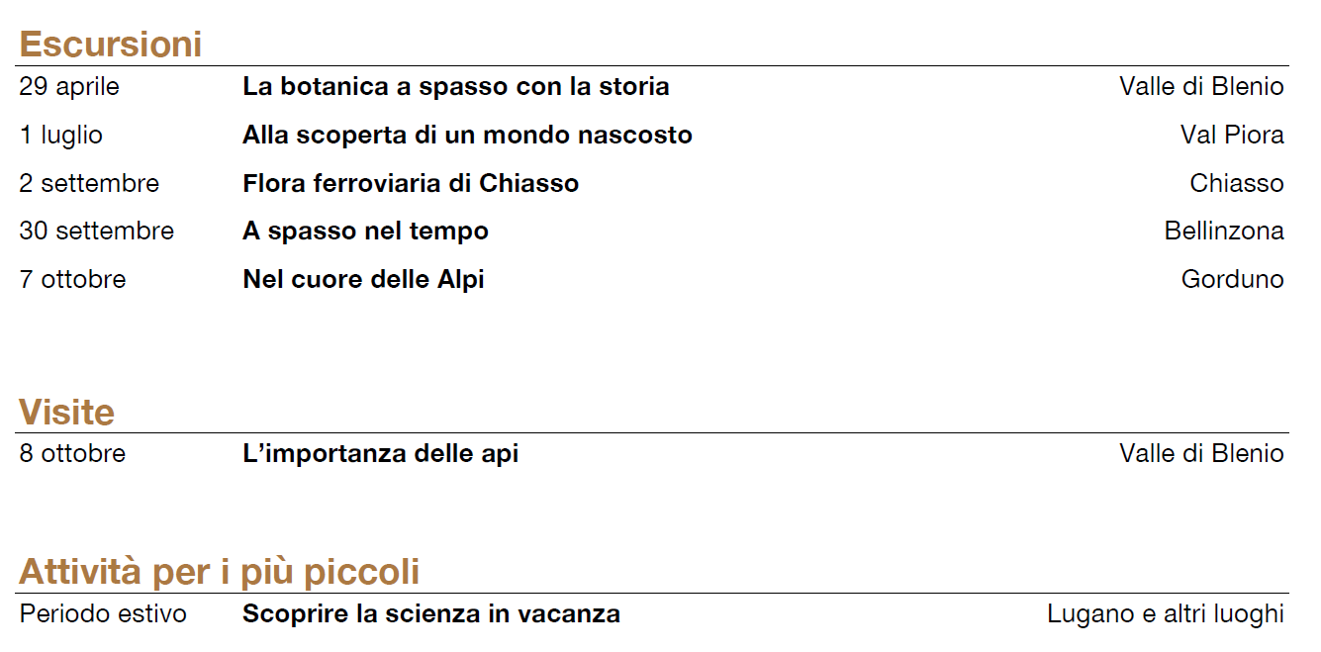

Slide 8
Programme
2018
7 conférences
7 excursions
un cours
Summer school SCNAT
Activitées pour les plus jeunes

Slide 9
Notes:
Impatto comunicativo
Diverse interviste radiofoniche RSI
Un primo piano sul CdT (100 mila lettori)
Conferenze messe online sul canale Youtube della STSN e de L’ideatorio: ca 6’100 click
Partecipanti: 720 persone

Slide 11
Excursions
Parate nuziali del fagiano di monte
En collaboration avec Pro Natura, 19 mai 2018
Greina mon amour – i segreti svelati dall’altipiano delle meraviglie
Val Scaradra, 22 juillet 2018
Il bramito del re
En collaboration avec Pro Natura, 23 et 30 septembre 2018
Riproduzione delle piante – i frutti
Delta Maggia et Terre di Pedemonte, 29 septembre 2018
Corso: Riproduzione delle piante – i fiori delle Isole
En collaboration avec la SBT, Îles de Brissago, 5 mai 2018
Alla scoperta del progetto del Parco nazionale del locarnese
En collaboration avec le PNL et la Murithienne, weekend 7-8 juillet 2018
Notes:
Parate nuziali del fagiano di monte (19.05.18) nella zona di Acquacalda, con il biologo Christian Bernasconi, in collaborazione con il Centro Pro Natura Lucomagno;.
L’escursione di due giorni Greina mon amour – i segreti svelati dall’altipiano delle meraviglie è stata annullata a causa delle previsioni meteorologiche, iscrizioni 51 (di cui 16 in lista d’attesa). In alternativa, è stata organizzata una gita di un giorno in Val Scaradra con il geografo e geomorfologo Cristian Scapozza (22.07.18) con 23 persone.
Il bramito del re, escursioni per l’osservazione dei cervi nel periodo degli amori nella zona di Acquacalda, in collaborazione con il Centro Pro Natura Lucomagno, guidate da Christian Bernasconi e dalla biologa Carlotta Simona (23 e 30.09.18), ogni volta ca 20-30 partecipanti; la terza gita prevista (07.10.18), annullata a causa di previsioni meteo sbagliate, è stata poi effettuata da un piccolo gruppo con Manuela Varini. Riproduzione delle piante – i frutti, gita botanica con la fitoterapista Antonella Borsari tra il Delta del fiume Maggia e le Terre di Pedemonte (29.09.18), 21 partecipanti.
Si sono svolte le seguenti escursioni: Riproduzione delle piante – i fiori delle Isole (05.05.18), giornata esplorativa alle Isole di Brissago, guidata dalla botanica e ricercatrice Brigitte Marazzi, organizzata in collaborazione con la Società Botanica Ticinese (SBT), 10 partecipanti.

Slide 12
Autres soirées publiques
Apriamo lo scrigno: quali occasioni si celano nel Parco Nazionale del Locarnese?
En collaboration avec le PNL, Ascona, 26 avril 2018
Firögna scientifica – La Greina
En collaboration avec Pro Natura, Acquacalda, 6 octobre 2018
Quando le acque travolsero il Ticino
Museo della Valle di Blenio en collaboration avec la STSN, 28 septembre 2018
Notes:
Conferenza PNL, un centinaio di persone (ev. di più)
Firögna scientifica in ottobre (era prevista durante il sabato della gita annullata alla Greina), 21 persone
Acque Ticino, 65 persone
Alla scoperta del Progetto del Parco Nazionale del Locarnese, escursione di due giorni organizzate in collaborazione con La Murithienne - ca una trentina di partecipanti della Murithienne.

Slide 13
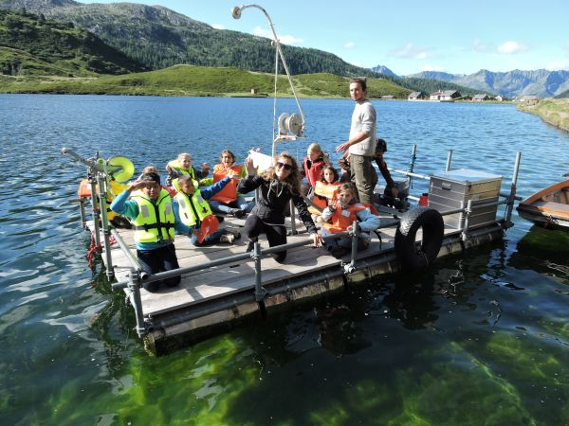
Découvrir la science…
CBA - SCNAT
Summerschool
Val Piora
L’ideatorio – vacances scientifiques
Musée d’Histoire Naturelle de Lugano – journées naturalistiques
Notes:
Grande, piccolo e vivo
CBA
COCKTAIL BIOCHIMICO IN PIORA: LA MICROBIOLOGIA IN AMBIENTE ALPINO! 6-10 agosto
In agosto 20 liceali da tutta la Svizzera hanno potuto scoprire, durante una settimana di studio trascorsa con ricercatori esperti al Centro di Biologia Alpina di Cadagno, le meraviglie del mondo micro- e macroscopico della Val Piora. Organizzato dalla SCNAT in collaborazione con il CBA e la STSN.
L’ideatorio:
settimana di vacanze scientifiche residenziali e colonie diurne, Lugano.
(http://ideatoriolab.blogspot.ch), vacanza scientifica residenziale
Il Museo cantonale di storia naturale :
colonia diurna di un mese
‘sabati al museo’: attività alla scoperta della natura

Slide 14
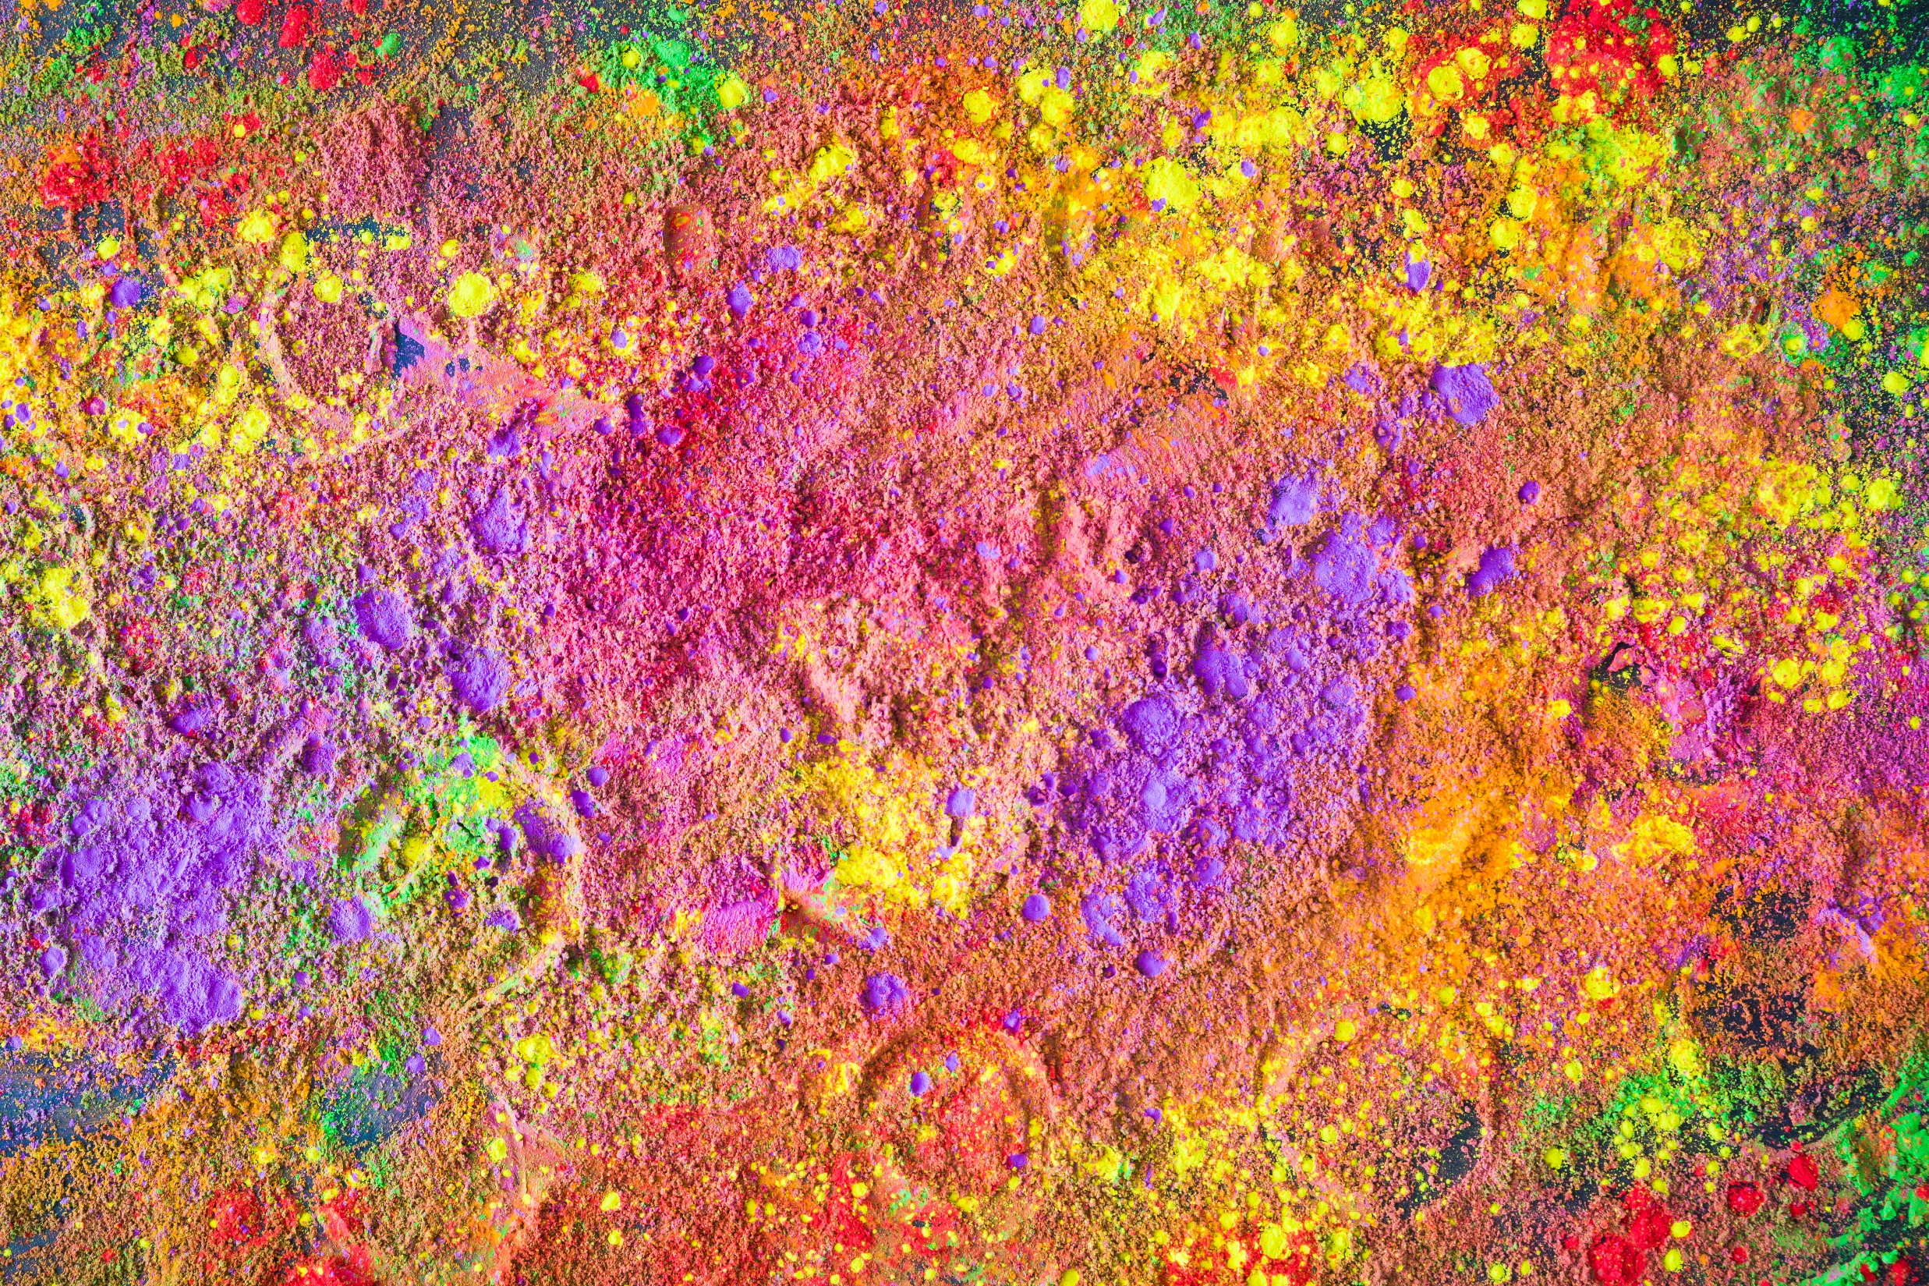
Natura ed elementi…
Un regard au 2019
Notes:
Nel 2019 ricorrono 150 anni dall'invenzione da parte di Dmitrij Mendelev del sistema periodico e della Tavola periodica

Slide 15
Les éléments sont servis… - Cycle de conférences
Siamo figli delle stelle
Francesca Matteucci, Bellinzona, 23 septembre
Le comete e le nostre origini
Paola Caselli, Bellinzona, 30 septembre
Dal ferro all’acciaio
Rosanna Janke, Canobbio, 24 octobre
Qualità dell’aria negli edifici scolastici
Luca Pampuri, Tiziano Teruzzi, Milton Generelli, et un représentant de l’UFAM, Bellinzona, 12 novembre

Slide 16
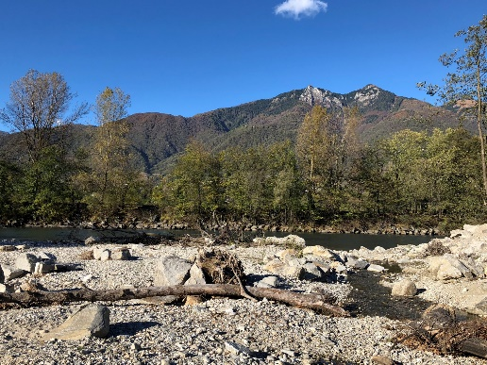
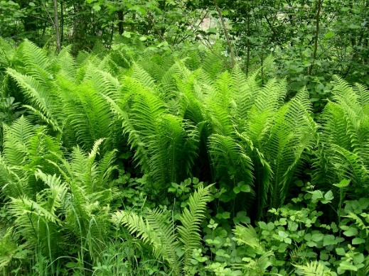
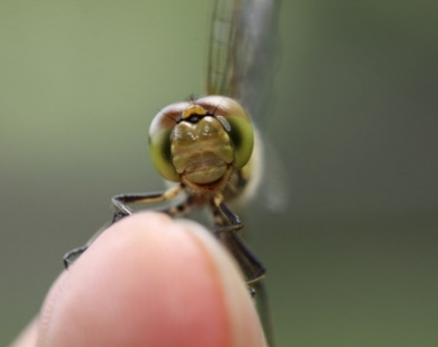
28 avril 2019 Zones golenales, Valle Maggia 11 mai 2019 Les canaux de vielle et nouvelle génération. En collaboration avec le Parc du Piano di Magadino 26 mai 2019 Chasse au trésor - biodiversité. Festival de la nature. Capriasca Ambiente en collaboration avec la STSN et d’autres associations 9 juin 2019 Le Sentier des merveilles, Malcantone
Excursions

Slide 17
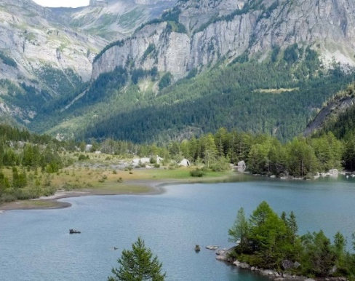
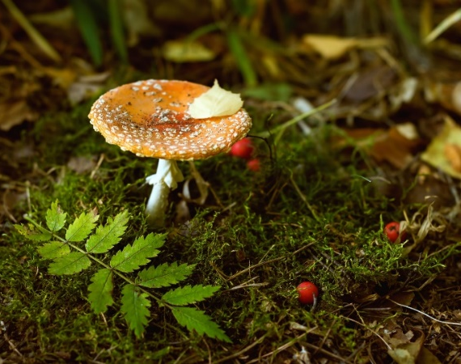
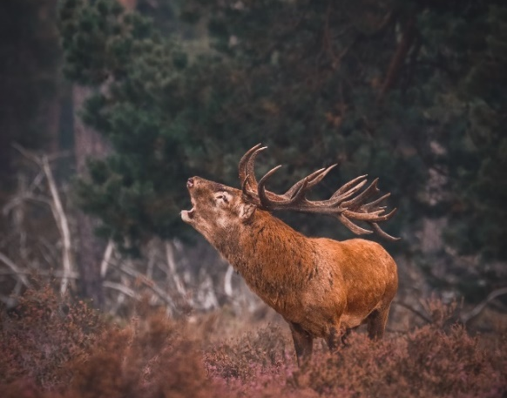
7-8 juillet 2019 Excursion au Parc naturel Finges, en collaboration avec la Murithienne 13-14 juillet 2019 I segreti svelati dell’altipiano delle meraviglie – Greina En collaboration avec plusieures associations 18 août 2019 Alla scoperta dei funghi delle nostre zone En collaboration avec la Société mycologique de Lugano 29 septembre, 6 et 12 octobre 2019 Il bramito dei re, Acquacalda, en collaboration avec Pro Natura

Slide 18
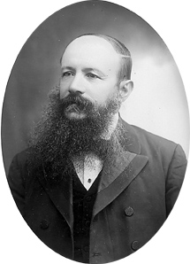
Mosé Bertoni de retour au Tessin
Conférences en collaboration avec Pro Natura Ticino, le MCSN, le Museo storico etnografico della Valle di Blenio di Lottigna
Piante viaggiatrici
Nicola Schoenenberger, Lugano, 7 juin
Orso: migrazioni degli umani e dei predatori
Johanna Schoenenberger, Acquarossa, 17 octobre
Notes:
Mosè Bertoni nasce qui, a Lottigna, nel 1857. Dopo aver iniziato gli studi di diritto, si dedica alle scienze naturali. Nel marzo 1884, a un passo dalla laurea in botanica, emigra in Argentina con la madre, la moglie (Eugenia Rossetti), cinque figli e qualche contadino biaschese. Vuole fondare una colonia agricola e scientifica che metta anche in pratica vaghi ideali anarco-socialisti...
Nel 1887 passa in Paraguay e nel 1893 crea sulle rive del Paraná la colonia "Guillermo Tell", oggi chiamata Puerto Bertoni, a pochi chilometri dalle cascate di Iguazú. Dal 1894 è prevalentemente ad Asunción, dove su richiesta del presidente fonda e dirige la Scuola nazionale di agricoltura. Nel 1904 torna stabilmente a Puerto Bertoni per dedicarsi a una frenetica attività di lavoro agricolo, studio e divulgazione scientifica. L'intera famiglia è attiva...: coltivazioni da reddito, sperimentazioni agricole, ricerche e pubblicazioni scientifiche.

Slide 19
Découvrir la science…
Musée d’Histoire Naturelle de Lugano – journées naturalistes
L’ideatorio – journées scientifiques
Notes:
Grande, piccolo e vivo
CBA
COCKTAIL BIOCHIMICO IN PIORA: LA MICROBIOLOGIA IN AMBIENTE ALPINO! 6-10 agosto
In agosto 20 liceali da tutta la Svizzera hanno potuto scoprire, durante una settimana di studio trascorsa con ricercatori esperti al Centro di Biologia Alpina di Cadagno, le meraviglie del mondo micro- e macroscopico della Val Piora. Organizzato dalla SCNAT in collaborazione con il CBA e la STSN.
L’ideatorio:
settimana di vacanze scientifiche residenziali e colonie diurne, Lugano.
(http://ideatoriolab.blogspot.ch), vacanza scientifica residenziale
Il Museo cantonale di storia naturale :
colonia diurna di un mese
‘sabati al museo’: attività alla scoperta della natura

Slide 20
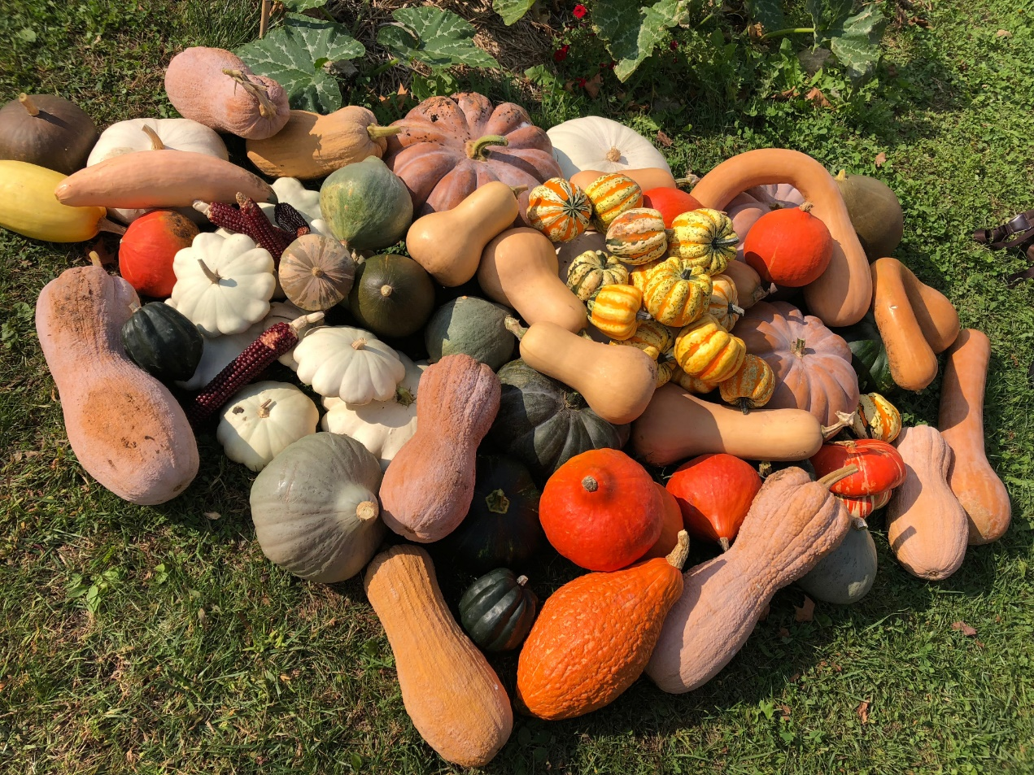
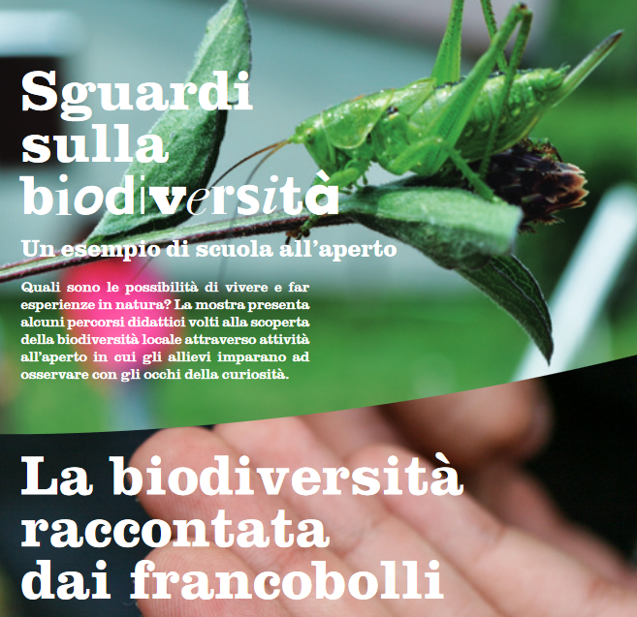
Soutien expositions projets No-limits! Erbe di qui, spezie del mondo Sguardi sulla biodiversità
Sale in zucca!
Notes:
No limits! I campioni d’alta quota, mostra del Museo cantonale di storia naturale sugli adattamenti dei viventi alle difficili condizioni degli ambienti d’alta montagna, che è ora esposta ad Airolo.
Sguardi sulla biodiversità, progetto di Capriasca Ambiente in collaborazione con gli allievi della Scuola Media di Tesserete, il cui scopo è quello di risvegliare nei giovani una maggiore consapevolezza della natura e della biodiversità ’fuori dalla porta di casa’.
Erbe di qui, spezie del mondo, mostra realizzata dal Museo cantonale

Slide 21
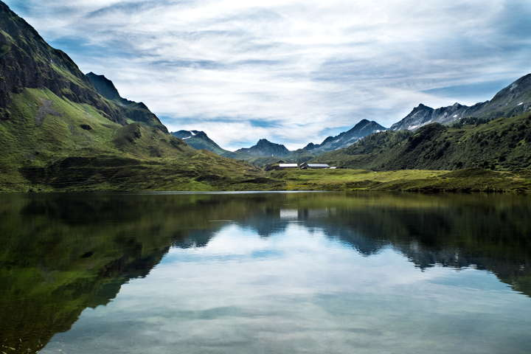
Merci!
Notes:
Vista da Rovio a Capolago

